Slide 1
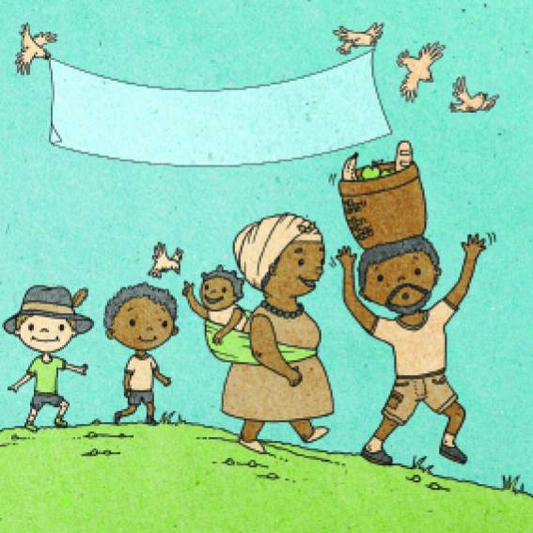
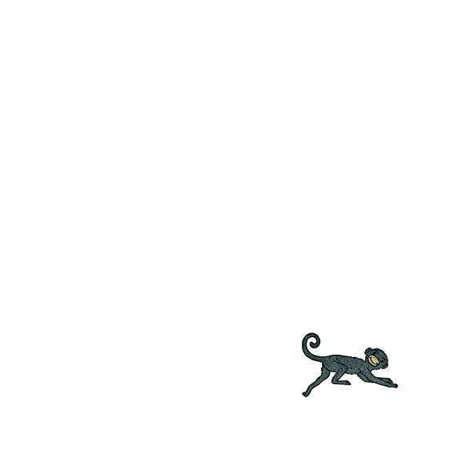
美好的一天
Elana Bregin, Lindy Pelzl, Raeesah Vawda

Slide 2
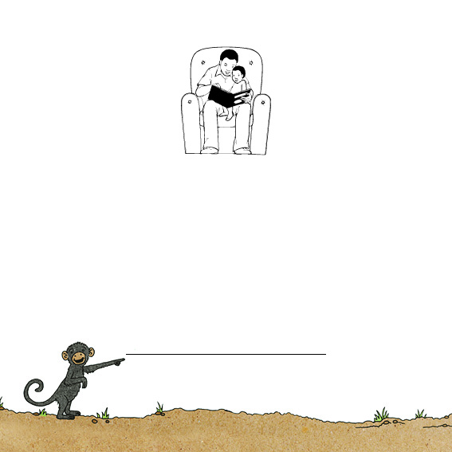
美好的一天
这本书属于

Slide 3


Slide 4

美好的一天
Elana Bregin, Lindy Pelzl, Raeesah Vawda

Slide 5
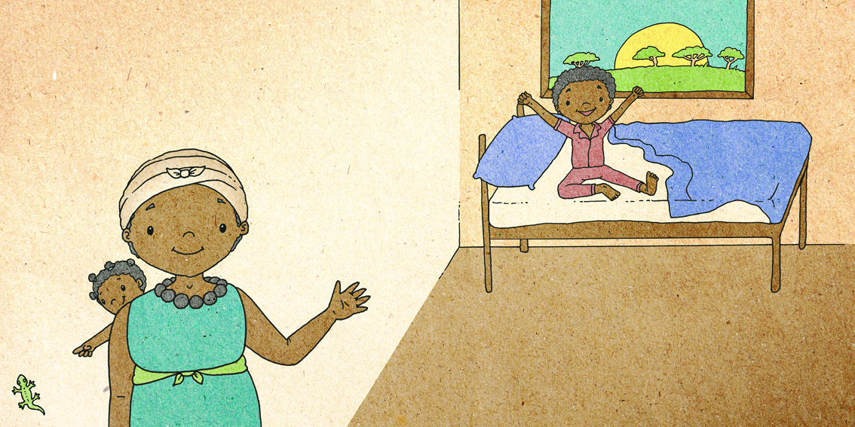
“多美好的一天！”妈妈说，“起床啦，尼古拉斯。”
“嗨，太阳公公”，尼古拉斯说，“早上好，鸟儿们。”

Slide 6
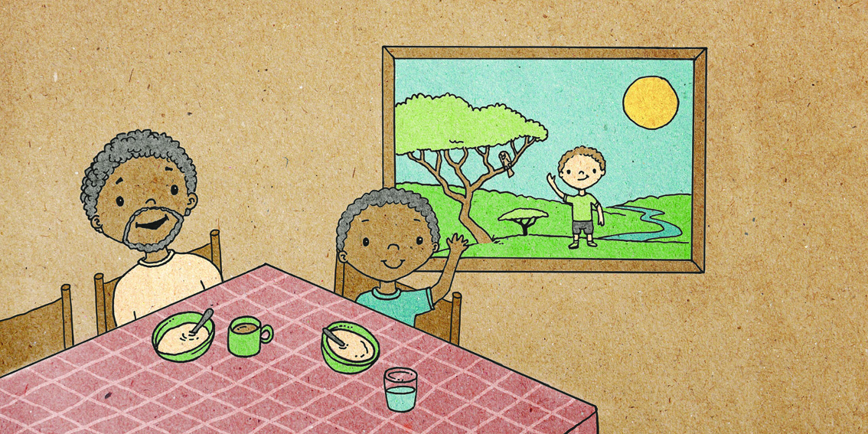
“今天天气真好。”爸爸说，“我们去河边野餐吧。"
“我的朋友雅各布能来吗？”尼古拉斯问道。

Slide 7
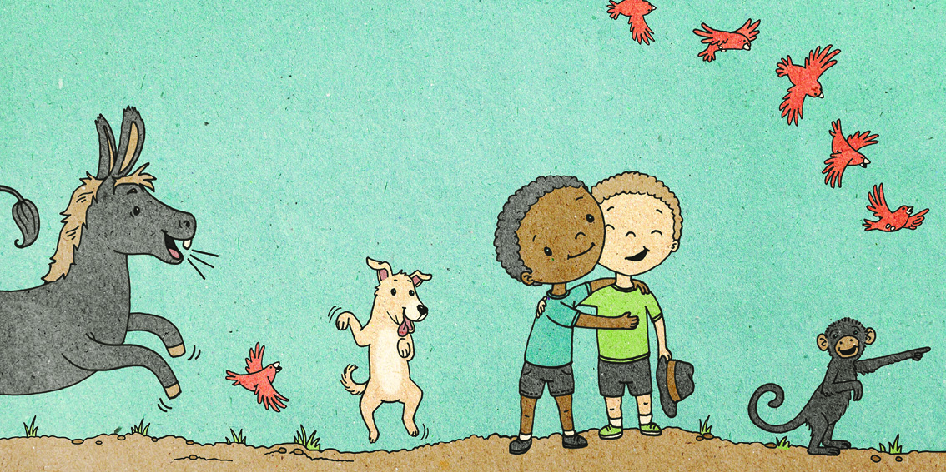
“别忘了我，我喜欢野餐！”驴子说。
“跟着我们吧。”鸟儿们说。
“还有我，我也想去！”小狗说。

Slide 8
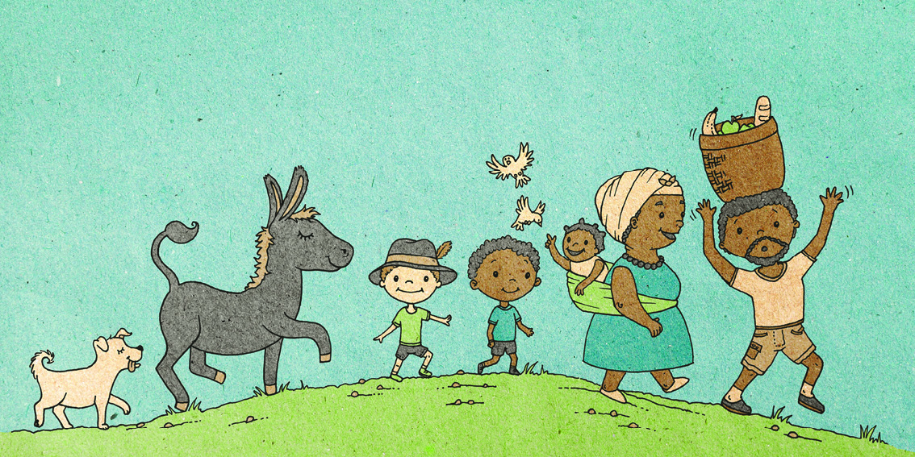

Slide 9
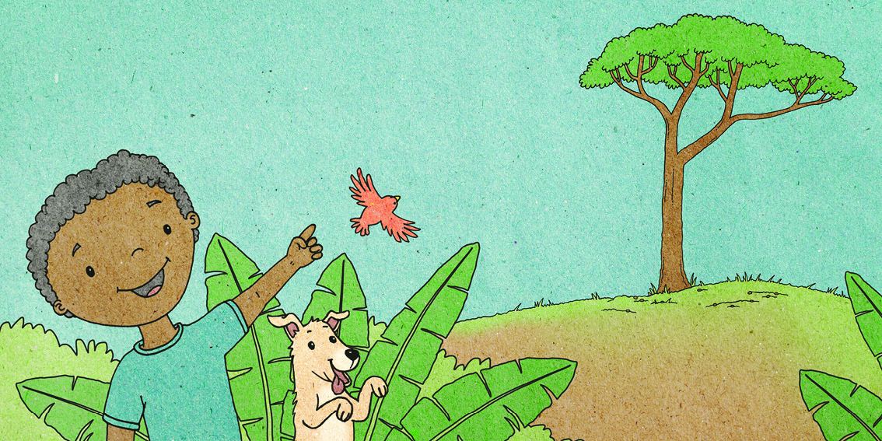
“我们比赛谁先跑到那棵树那里。”尼古拉斯说。

Slide 10
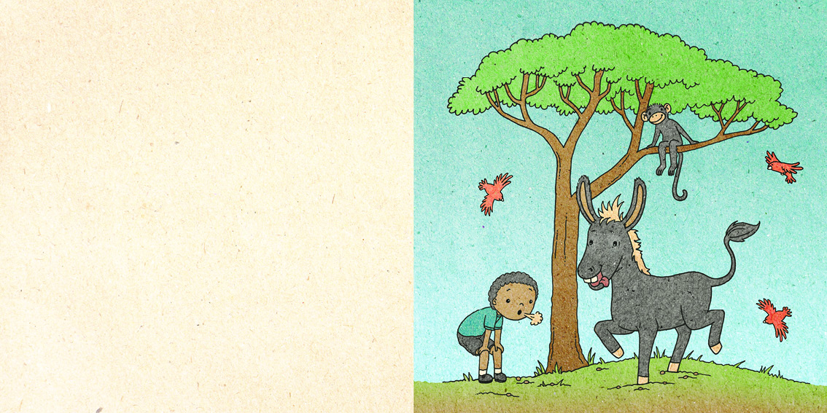
“我赢了，我赢了。”驴子说。
“不公平。”尼古拉斯说，“你有四条腿。”

Slide 11
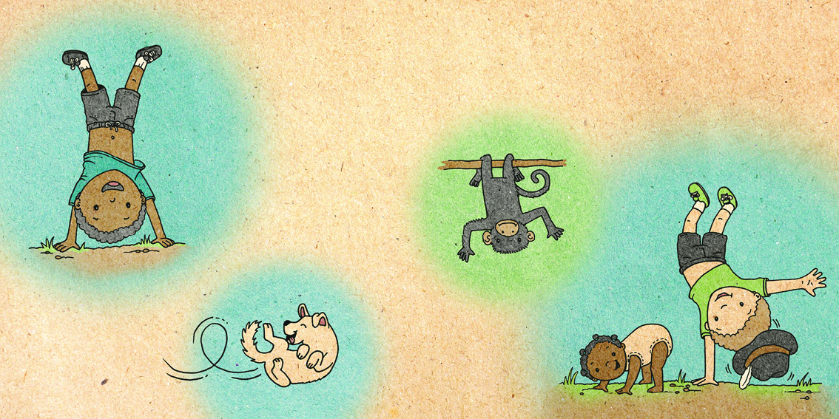
“我打赌你做不了这个。”雅各布说。
“看我能做这个。”尼古拉斯说。
（危险动作，小朋友们不要模仿哦~）
（危险动作，小朋友们不要模仿哦~）

Slide 12
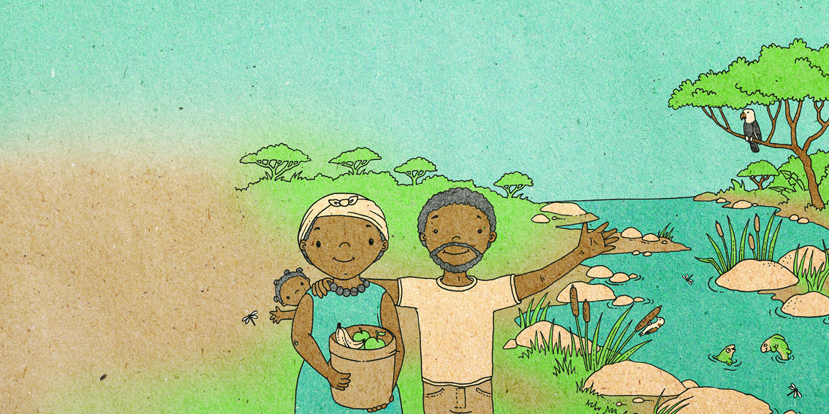
“这就是我们野餐的地方。”爸爸说。

Slide 13
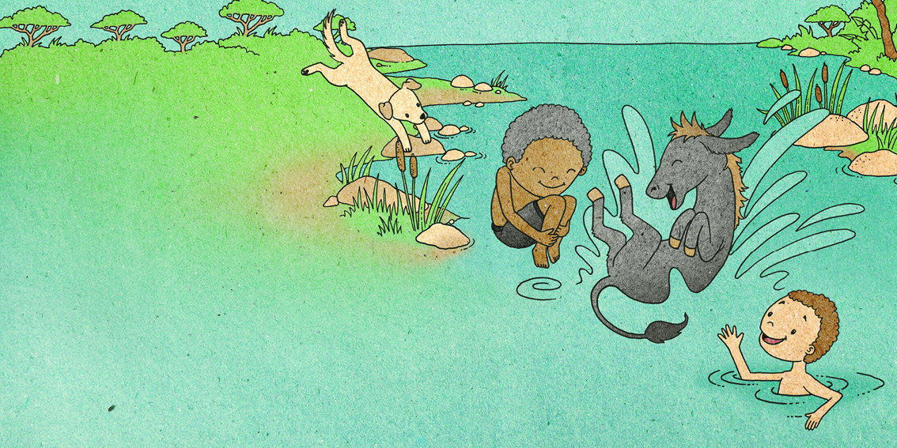
“我们比谁先跳到水里面。”雅各布说。
（危险动作，小朋友们不要模仿哦~）

Slide 14
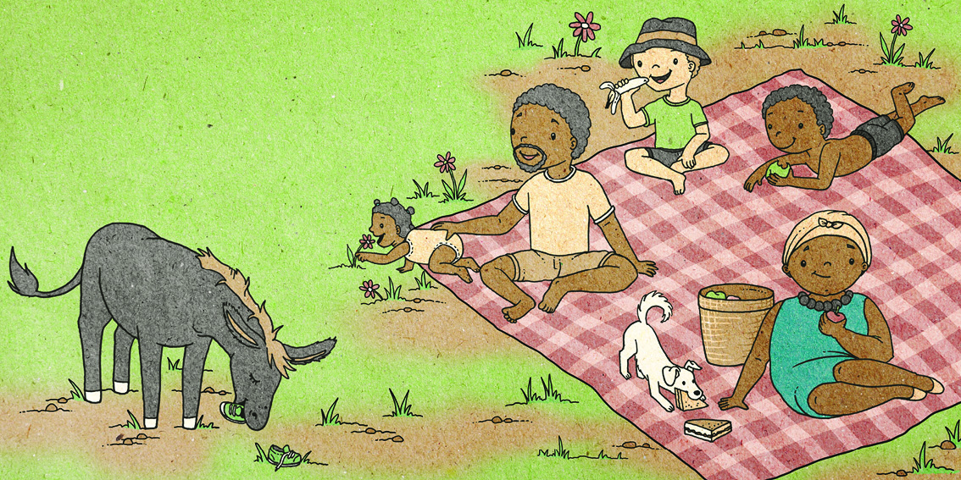
“来吃饭吧，孩子们。”妈妈说。

Slide 15
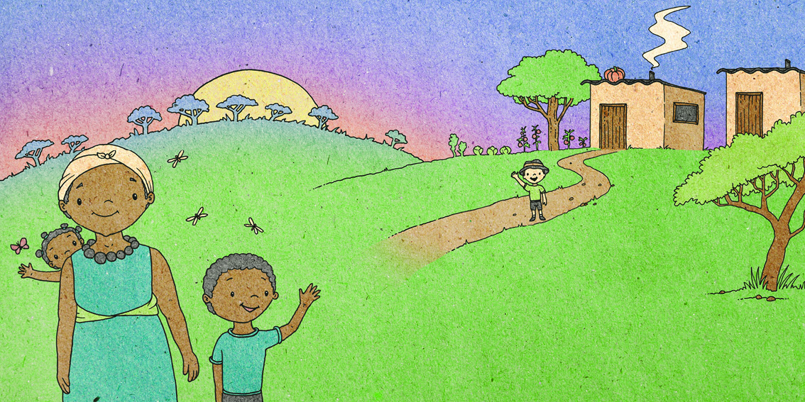
“该回家了。”妈妈说，“向雅各布说再见吧。”

Slide 16
